Slide 1

MÓDULO 12 – strings (Biblioteca)
Universidade de Uberaba
Marcio Salmazo Ramos

Slide 2
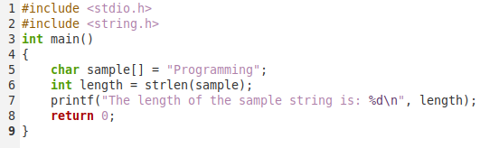
Biblioteca String.h
A biblioteca disponibiliza funções para manipular cadeias de caracteres (Strings) e trabalhar com blocos de memória.
Referência:
https://www.w3schools.com/c/c_ref_string.php

Slide 3
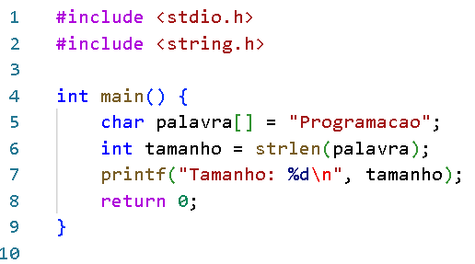
Principais funções
strlen() — Comprimento de uma string.
Retorna um valor inteiro sem sinal, referente à quantidade de caracteres de uma string, desconsiderando o caractere \0.
Notes:
Observação didática: o retorno de strlen() é do tipo size_t, portanto, o ideal é armazená-lo em uma variável desse tipo e utilizar %zu no printf.
O tamanho de um size_t em bytes é igual ao tamanho de um ponteiro na máquina. Em sistemas de 32 bits, ele ocupa 4 bytes; em sistemas de 64 bits, ocupa 8 bytes.

Slide 4
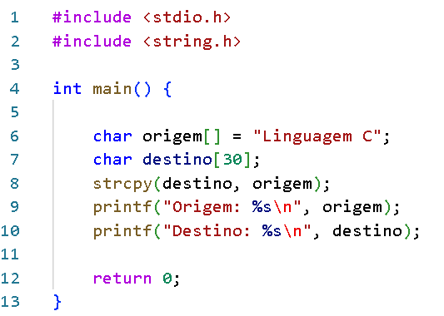
Principais funções
strcpy() — Copiar strings.
Permite copiar o conteúdo de uma string para outra.
Sintaxe: strcpy(destino, origem);
O vetor de destino precisa ter espaço suficiente para receber todos os caracteres, incluindo o \0.
Em C, vetores não podem ser atribuídos diretamente a outros vetores utilizando o operador ‘=’ (Atribuição).
Notes:
O operador de atribuição funciona com variáveis individuais, mas não realiza a cópia de todos os elementos de um vetor.

Slide 5
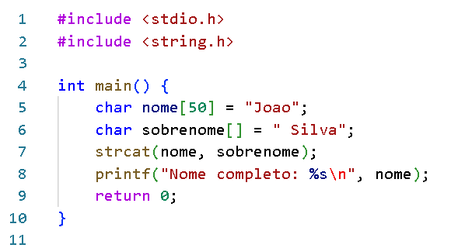
Principais funções
strcat() — Concatenar strings.
Sintaxe: strcat(destino, origem);
Permite unir duas strings, adicionando o conteúdo da segunda ao final da primeira.
Obs: o vetor de destino também precisa ter capacidade suficiente para armazenar o resultado.

Slide 6
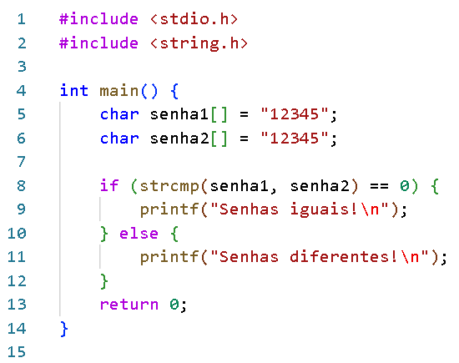
Principais funções
strcmp() — Comparar strings
Sintaxe: strcmp(string1, string2);
Retorna um valor inteiro, de acordo com a regra:
  0 → Strings iguais
  Valor Negativo →Primeira string precede a segunda
  Valor Positivo→ Primeira string sucede a segunda
A comparação considera os valores numéricos dos caracteres.
Notes:
Exemplo:
Gato – Garfo
Posição 0: g = g → Iguais
Posição 1: a = a → Iguais
Posição 2: t > r → Diferença!
A comparação termina na primeira diferença encontrada. Como 't' tem valor maior que 'r', o resultado é positivo.

Slide 7
Exercícios de Fixação
Demais funções lidam com Ponteiros
Estudaremos elas nas próximas aulas!
Faça um programa que leia uma palavra de até 49 caracteres e conte quantos caracteres ela possui.
Faça um programa que leia uma palavra (minúscula) e conte quantas vogais ela possui, utilizando apenas for, ao invés do while .
Faça um programa no qual o usuário insira 2 nomes, o programa deve concatenar as strings e, em sequencia o usuário deve inserir o nome completo. O programa deve verificar se a concatenação ficou igual à entrada do usuário.
Notes:
LEMBRE-SE QUE O FGETS TAMBÉM ABRANGE O \n

